Slide 1


UNIVERSIDAD AUTÓNOMA DEL ESTADO DE MÉXICO
FACULTAD DE CIENCIAS
Material de apoyo para el tema “Estática del sólido rígido” (Caída Libre, Plano Inclinado y Tiro Parabólico) de la Unidad de Aprendizaje “LABORATORIO DE MECÁNICA”, la cual es una unidad de aprendizaje obligatoria del Plan de Estudios vigente de la Licenciatura de Físico de la Facultad de Ciencias
Movimiento Rectilineo Uniforme, Caída Libre, Plano Inclinado y Tiro Parabólico
ELABORADO POR:
DR. CARLOS RAÚL SANDOVAL ALVARADO
Agosto/2016

Slide 2
OBJETIVO DEL CURSO
(obtenido del Plan Curricular vigente de la Licenciatura de Físico)
El curso de Laboratorio de Mecánica pretende:
Introducir al estudiante al diseño de experimentos en mecánica, así como su aplicación a problemas reales.

Slide 3
SECUENCIA DIDÁCTICA
  Describir los conceptos básicos de cinemática del sólido rígido.
  Identificar las variables medibles en experimentos de movimiento uniforme en una o dos dimensiones.
  Relacionar distancia recorrida, velocidad y aceleración, con respecto al tiempo, del movimiento en una o dos dimensiones .
  Describir algunos experimentos para observar el comportamiento de objetos en movimiento de un sólido rígido en caida libre, plano inclinado o tiro parabólico.

Slide 4
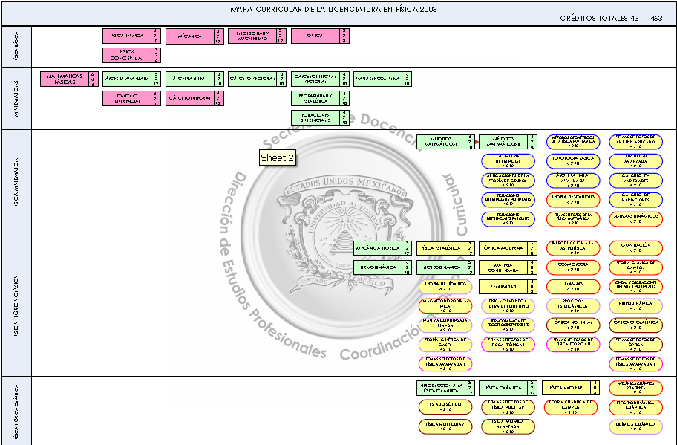
MAPA CURRICULAR

Slide 5
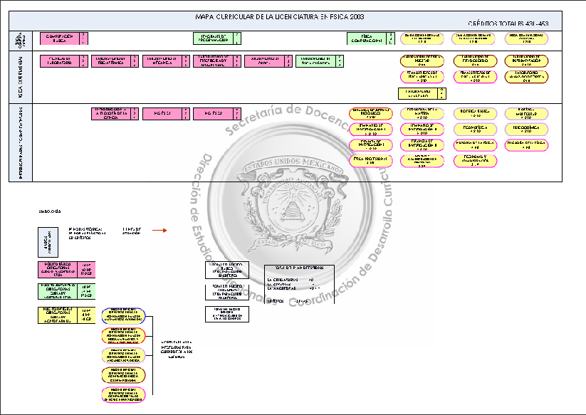
MAPA CURRICULAR

Slide 6
INDICE DE CONTENIDO
DIAPOSITIVA | CONTENIDO
I | CARÁTULA INSTITUCIONAL
II | OBJETIVO DEL CURSO
III | SECUENCIA DIDÁCTICA
IV | MAPA CURRICULAR
V | MAPA CURRICULAR (continuación)
6 | ÍNDICE DE CONTENIDO
DIAPOSITIVA | CONTENIDO
7 | ÍNDICE DE CONTENIDO
8 | ÍNDICE DE CONTENIDO
9 | ÍNDICE DE CONTENIDO
10 | GUIÓN EXPLICATIVO
11 | GUIÓN EXPLICATIVO
12 | GUIÓN EXPLICATIVO
13 | GUIÓN EXPLICATIVO
14 | GUIÓN EXPLICATIVO

Slide 7
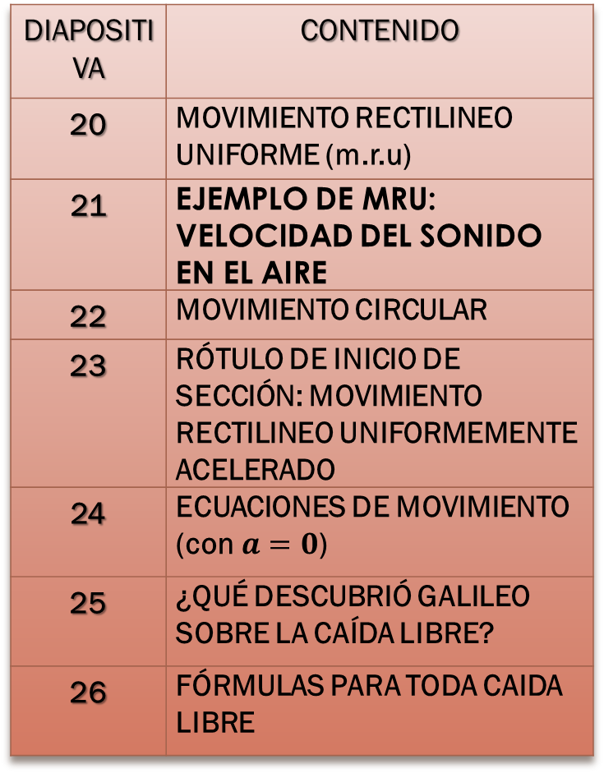
INDICE DE CONTENIDO
DIAPOSITIVA | CONTENIDO
20 | MOVIMIENTO RECTILINEO UNIFORME (m.r.u)
21 | EJEMPLO DE MRU: VELOCIDAD DEL SONIDO EN EL AIRE
22 | MOVIMIENTO CIRCULAR
23 | RÓTULO DE INICIO DE SECCIÓN: MOVIMIENTO RECTILINEO UNIFORMEMENTE ACELERADO
24 | ECUACIONES DE MOVIMIENTO (con$a=0$)
25 | ¿QUÉ DESCUBRIÓ GALILEO SOBRE LA CAÍDA LIBRE?
26 | FÓRMULAS PARA TODA CAIDA LIBRE
DIAPOSITIVA | CONTENIDO
15 | TIPOS DE MOVIMIENTO
16 | CLASIFICACIÓN CINEMÁTICA DE MOVIMIENTO
17 | RÓTULO DE INICIO DE SECCIÓN: MOVIMIENTO RECTILINEO UNIFORME (M.R.U.)
18 | CARACTERÍSTICAS DEL M.R.U
19 | ¿Qué es MOVIMIENTO RECTILINEO UNIFORME?

Slide 8
INDICE DE CONTENIDO
DIAPOSITIVA | CONTENIDO
27 | ECUACIONES GENERALES DEL M.R.U.A
28 | CAÍDA DE UN OBJETO POR UN PLANO INCLINADO
29 | CAÍDA DE UN OBJETO POR UN PLANO INCLINADO (continuación)
30 | CAÍDA DE UN OBJETO POR UN PLANO INCLINADO (continuación)
31 | RÓTULO DE INICIO DE SECCIÓN: TIRO PARABÓLICO
32 | TIRO PARABÓLICO
DIAPOSITIVA | CONTENIDO
33 | CARACTERÍSTICAS DEL TIRO PARABÓLICO
34 | POSICIÓN, VELOCIDAD Y ACELERACIÓN EN UN TIRO PARABÓLICO
35 | VELOCIDAD EN UN TIRO PARABÓLICO
36 | ACELERACIÓN EN UN TIRO PARABÓLICO
37 | POSICIÓN EN UN TIRO PARABÓLICO

Slide 9
INDICE DE CONTENIDO
DIAPOSITIVA | CONTENIDO
38 | ALCANCE MÁXIMO EN UN TIRO PARABÓLICO
39 | ALCANCE HORIZONTAL MÁXIMO
40 | CASO ESPECIAL DE UN TIRO PARABÓLICO
41 | EJEMPLO DE UN TIRO SEMI-PARABÓLICO
42 | BIBLIOGRAFIA
DIAPOSITIVA | CONTENIDO
43 | BIBLIOGRAFIA
44 | BIBLIOGRAFIA

Slide 10
GUIÓN EXPLICATIVO
Diapositiva | Explicación
1 | CARÁTULA INSTITUCIONAL
2 | OBJETIVO DEL CURSO
3 | SECUENCIA DIDÁCTICA
4 | MAPA CURRICULAR DE LA LIC. DE FÍSICA (1ra. Parte)
5 | MAPA CURRICULAR DE LA LIC. DE FÍSICA (2da. Parte)
6 | ÍNDICE (1ra. Parte)
7 | ÍNDICE (2da. Parte)
8 | ÍNDICE (3a. Parte)
9 | ÍNDICE (4a. Parte)
10 | GUIÓN EXPLICATIVO (1ra. Parte)
11 | GUIÓN EXPLICATIVO (2da. Parte)
12 | GUIÓN EXPLICATIVO (3ra. Parte)

Slide 11
GUIÓN EXPLICATIVO
Diapositiva | Explicación
13 | GUIÓN EXPLICATIVO (4ta. Parte)
14 | GUIÓN EXPLICATIVO (5ta. Parte)
15 | Se muestra un mapa conceptual de los tipos de movimiento en el estudio de la cinemática del sólido rígido.
16 | Se explica en forma breve la clasificación cinemática del movimiento de un sólido rígido.
17 | Se da el rótulo de inicio de sección del movimiento rectilíneo uniforme.
18 | Se dan tres características que todo movimiento rectilíneo uniforme.
19 | Se da respuesta a la pregunta ¿Qué es un movimiento rectilíneo uniforme?
20 | Se muestra la característica fundamental de un movimiento rectilíneo uniforme.
21 | Se da como ejemplo de movimiento rectilíneo uniforme a la velocidad del sonido en el aire.
22 | Se da la definición ce movimiento circular.

Slide 12
GUIÓN EXPLICATIVO
Diapositiva | Explicación
23 | Se muestra el rótulo de inicio de sección del movimiento rectilíneo uniformemente acelerado.
24 | Se muestran las ecuaciones de un movimiento rectilíneo uniforme con velocidad constante
25 | Se da respuesta a la pregunta ¿Qué descubrió Galileo sobre la caída libre?
26 | Se muestran las ecuaciones para toda caída libre.
27 | Se muestran las ecuaciones generales del movimiento rectilíneo uniformemente acelerado.
28 | Se explica la caída de un objeto por un plano inclinado.
29 | Se explica la caída de un objeto por un plano inclinado (continuación)
30 | Se explica la caída de un objeto por un plano inclinado (continuación)
31 | Se muestra el rótulo de inicio de sección del tiro parabólico.

Slide 13
GUIÓN EXPLICATIVO
Diapositiva | Explicación
32 | Se da la definición de tiro parabólico.
33 | Se muestran las características del tiro parabólico.
34 | Se muestran las gráficas de posición, velocidad y aceleración de un tiro parabólico
35 | Se muestra la descripción de la velocidad de un tiro parabólico.
36 | Se muestra la descripción de la aceleración de un tiro parabólico.
37 | Se muestra la descripción de la posición de un tiro parabólico.
38 | Se explican las condiciones para obtener el alcance máximo en un tiro parabólico.

Slide 14
GUIÓN EXPLICATIVO
Diapositiva | Explicación
39 | Se explican las condiciones para obtener el alcance máximo horizontal en un tiro parabólico.
40 | Se expone al tiro horizontal como un caso especial de un tiro parabólico.
41 | Se da un ejemplo de un tiro semi-parabólico.
42 | Se da la bibliografía básica para consulta sobre los temas tratados en este trabajo.
43 | Se da la bibliografía básica para consulta sobre los temas tratados en este trabajo.
44 | Se da la bibliografía complementaria para consulta sobre los temas tratados en este trabajo.

Slide 15
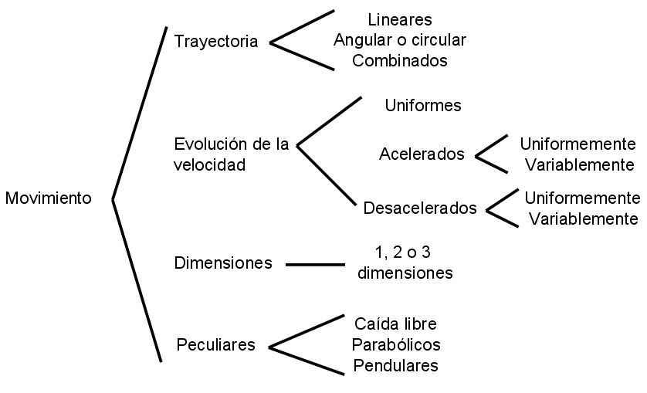
TIPOS DE MOVIMIENTO
Fuente de la imagen: http://www.lostipos.com/de/movimientos.html

Slide 16
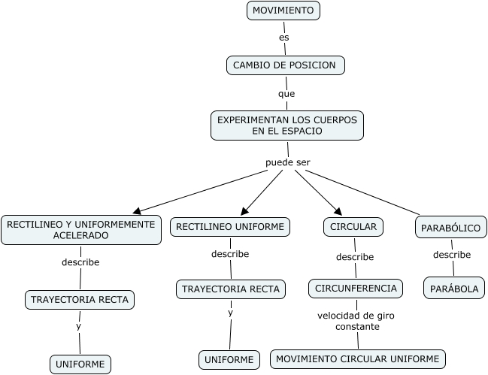
CLASIFICACIÓN CINEMÁTICA DE MOVIMIENTO
Fuente de la imagen: http://grupoorion.unex.es:8001/rid=1208384372062_250483707_5995/07MOVIMIENTO(Monta%C3%B1a).cmap

Slide 17
MOVIMIENTO RECTILINEO UNIFORME (M.R.U.)

Slide 18
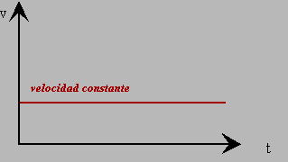
CARACTERÍSTICAS DEL M.R.U
CARACTERISTICAS:
Movimiento que se realiza sobre una línea recta. Velocidad constante, pues recorre espacios iguales en tiempos iguales. La aceleración es nula
M. R. U.
Fuente de la imagen: http://html.rincondelvago.com/cinematica-de-la-particula.html

Slide 19
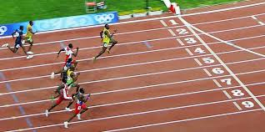
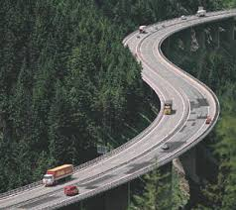
¿Qué es MOVIMIENTO RECTILINEO UNIFORME?
Todo movimiento se caracteriza por el cambio de posición que sufre un cuerpo (móvil) con respecto a un sistema de referencia considerado fijo.
Existen dos tipos fundamentales de movimiento de acuerdo a la trayectorias seguida:
Movimiento Rectilíneo
Movimiento curvilíneo
Fuentes de las imágenes: http://www.natureduca.com/fis_estumov_posic01.php http://lisbecruzcienciatecnologiyambiente.blogspot.mx/2015/05/temas-estudiados.html

Slide 20
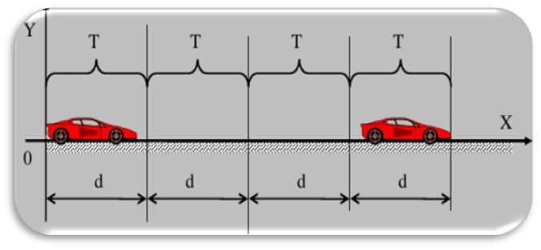
MOVIMIENTO RECTILINEO UNIFORME (m.r.u)
Se caracteriza fundamentalmente, porque la trayectoria que describe el móvil es una línea recta, de modo que recorre distancias iguales en intervalos de tiempo también iguales.
En este movimiento la velocidad es constante o uniforme, por lo tanto no existe aceleración.
Fuente de la imagen: http://mruymruvenlavidacotidiana.blogspot.mx/

Slide 21
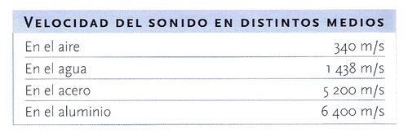
EJEMPLO DE MRU
VELOCIDAD DEL SONIDO EN EL AIRE
El sonido se transmite a través del medio mediante la interacción de las moléculas del mismo
Sólo se propaga la perturbación pues las moléculas sólo vibran hacia delante y hacia atrás alrededor de sus posiciones de equilibrio.
La vibración de las moléculas tiene lugar a lo largo de la dirección de propagación de la onda.
Sólo se propaga la perturbación; las propias moléculas sólo vibran hacia delante y hacia atrás alrededor de sus posiciones de equilibrio.
Fuente de la imagen: http://labofisicaumss-rene.blogspot.mx/2008/06/sonido.html

Slide 22
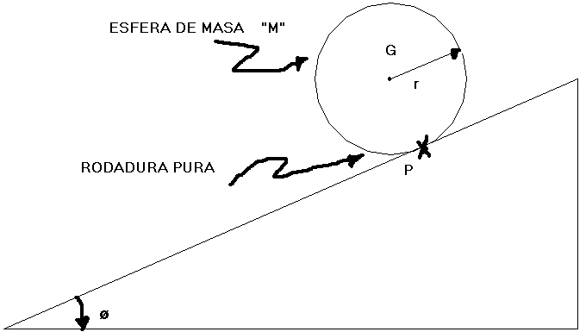
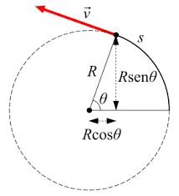
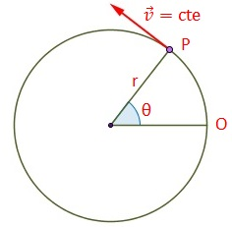
MOVIMIENTO CIRCULAR
Es aquel movimiento en la que el objeto describe círculos al desplazarse.
Este movimiento se puede clasificar en:
Movimiento Circular Uniforme Acelerado:
Es aquel movimiento que posee un radio fijo y una velocidad angular constante.
Movimiento Circular Uniforme:
Es aquel movimiento que al igual que el circular uniforme posee un radio fijo, pero una velocidad angular variable, posee una aceleración angular constante.
Fuente de las imágenes http://www.lostipos.com/de/movimientos.html

Slide 23
MOVIMIENTO RECTILINEO UNIFORMEMENTE ACELERADO

Slide 24
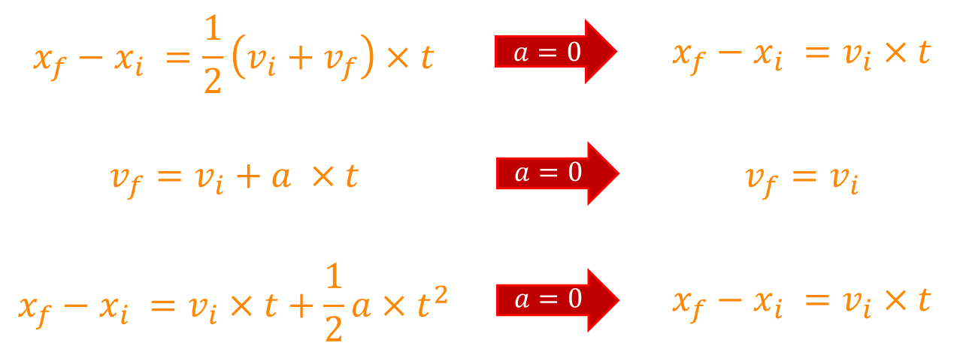
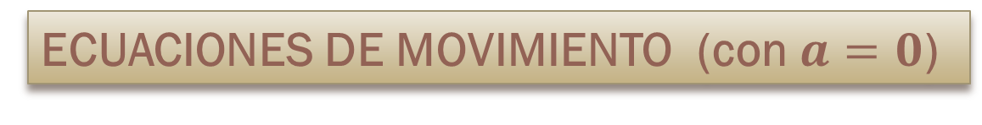
ECUACIONES DE MOVIMIENTO (con$a=0$)

Slide 25
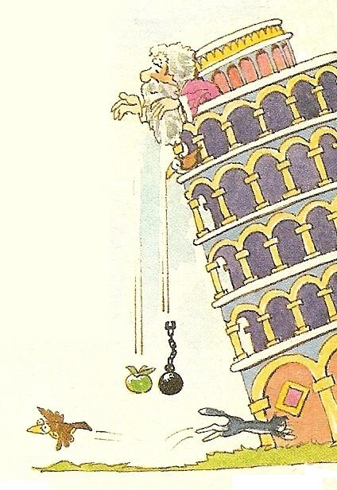
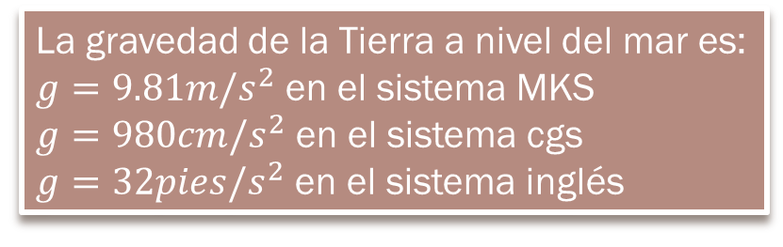
¿QUÉ DESCUBRIÓ GALILEO SOBRE LA CAÍDA LIBRE?
“Desde la misma altura, todos los cuerpos tardan el mismo tiempo en caer, independientemente del peso y la forma que posean”
Actualmente:
Es un caso particular del movimiento rectilíneo uniformemente acelerado, ocurre cuando un cuerpo se le deja caer libremente en la cercanía de la superficie del planeta.
La gravedad de la Tierra a nivel del mar es:
$g=9.81m/s^{2}$ en el sistema MKS
$g=980cm/s^{2}$ en el sistema cgs
$g=32pies/s^{2}$ en el sistema inglés
Fuente de la imagen: https://e1trajede1emperador.wordpress.com/2011/11/25/en-caida-libre/

Slide 26
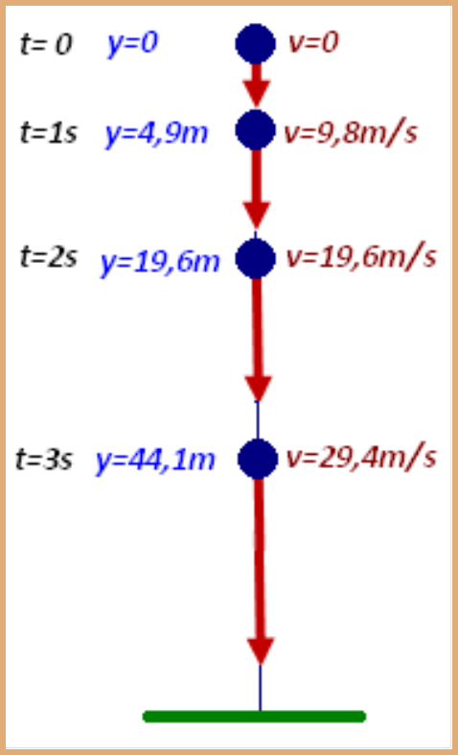
FÓRMULAS PARA TODA CAIDA LIBRE
En ausencia de la resistencia del aire, todos los cuerpos, independientemente de su peso, masa, forma o composición, al dejárseles libre, caen hacia la superficie terrestre debido a la atracción que ejerce la Tierra.
Cuando se deja caer un objeto con velocidad y distancia iniciales iguales a cero:
Fuente de la iaágen: http://fisicacinematicadinamica.blogspot.mx/2009/12/caida-libre.html

Slide 27
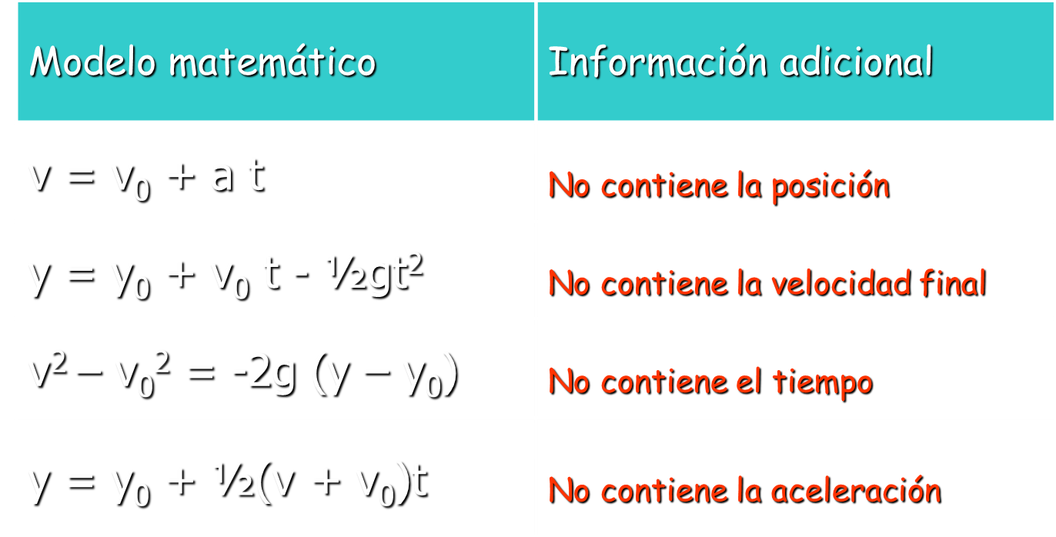
ECUACIONES GENERALES DEL M.R.U.A

Slide 28
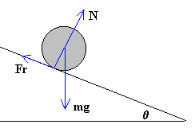
CAÍDA DE UN OBJETO POR UN PLANO INCLINADO
Cuando dejamos rodar un balín de acero por un plano inclinado, se observa que cae con rapidez creciente definida..
Movimiento de rodar sin deslizar
Examinaremos el movimiento de un cuerpo (un aro, un cilindro o una esfera) que rueda a lo largo de un plano inclinado.
Las fuerzas que actúan sobre el cuerpo son:
el peso
la reacción del plano inclinado
la fuerza de rozamiento en el punto de contacto entre la rueda y el plano.
Fuente de la imagen: http://www.sc.ehu.es/sbweb/fisica/solido/plano_inclinado/plano_inclinado.htm

Slide 29
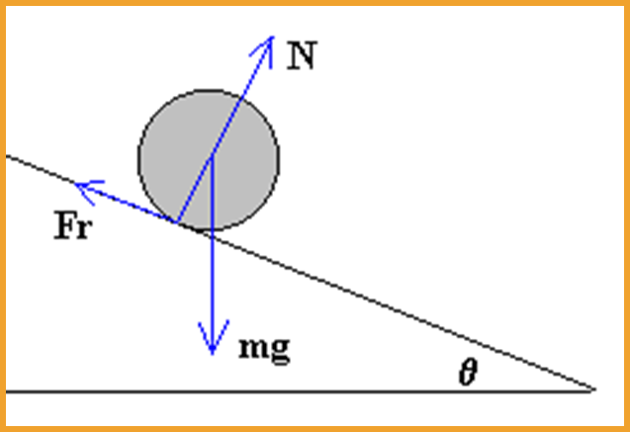
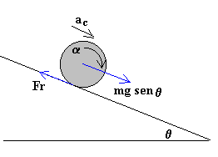
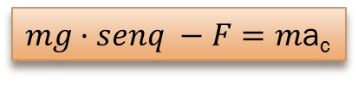

CAÍDA DE UN OBJETO POR UN PLANO INCLINADO (continuación)
Las ecuaciones del movimiento son la siguientes:
Movimiento de traslación del centro de masa:
$mg·senq −F=m$a_{c}
Movimiento de rotación alrededor de un eje que pasa por el centro de masa:
$$F_{r}R=I_{c}a$$
Relación entre el movimiento de traslación y rotación (rueda sin deslizar):
a_{c}=a R
Fuente de la imagen: http://www.sc.ehu.es/sbweb/fisica/solido/plano_inclinado/plano_inclinado.htm

Slide 30



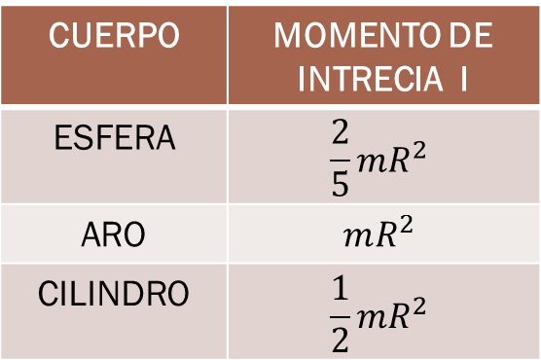
CAÍDA DE UN OBJETO POR UN PLANO INCLINADO (continuación)
Si conocemos el ángulo de inclinación q y el momento de inercia I_{c} del cuerpo que rueda, calculamos a_{c} y el valor de la fuerza de rozamiento F_{r}.
CUERPO | MOMENTO DE INTRECIA I
ESFERA | $$\frac{2}{5}mR^{2}$$
ARO | $$mR^{2}$$
CILINDRO | $$\frac{1}{2}mR^{2}$$
Expresamos el momento de inercia Ic=k·mR² donde k es un factor geométrico 2/5 para la esfera, 1/2 para el cilindro y 1 para el aro.
La velocidad final v_{c} del centro de masa del cuerpo al llegar al final del plano inclinado es:
Siendo h la altura de partida del cuerpo referida a la posición final, h=x·senq

Slide 31
TIRO PARABÓLICO

Slide 32
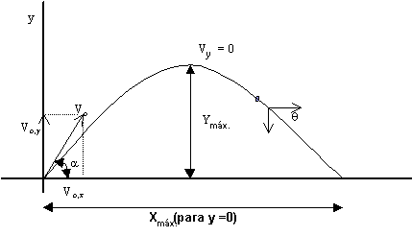
TIRO PARABÓLICO
Es el movimiento de una partícula llamada proyectil, que describe como trayectoria una PARÁBOLA en el aire, cuando se impulsa con una velocidad inicial a un ángulo de elevación.
Los tiros parabólicos son el caso más común de movimiento en dos dimensiones, y combina dos tipos de movimiento en uno solo:
El movimiento HORIZONTAL del tipo parabólico es Uniforme Continuo (MUC), ya que avanza espacios iguales en tiempos iguales.
El movimiento VERTICAL del tiro parabólico es Uniforme Acelerado (MUA), debido a la presencia de la aceleración gravitacional, formando una trayectoria de subida y otra de bajada.
Fuente de la imagen:
https://sites.google.com/a/colegiocisneros.edu.co/fisica10y11/home/mecanica-clasica-de-particulas/tiro-parabolico

Slide 33
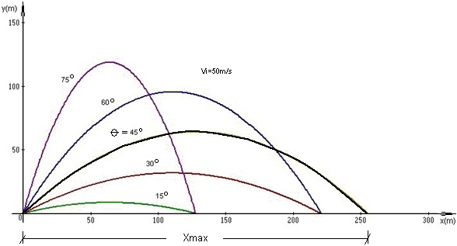
CARACTERÍSTICAS DEL TIRO PARABÓLICO
La velocidad inicial (V_{o}) se la puede indicar en sus componentes vertical (V_{oy}) y horizontal (V_{ox}).
La velocidad horizontal (V_{x}) es constante para todo el recorrido, y en el punto más alto (vértice) toda la velocidad de la partícula equivale a su velocidad horizontal: V_{o} = V_{ox} ; V_{oy} = 0
Si dos tiros parabólicos tienen las mismas velocidades iniciales, pero sus ángulos de elevación son complementarios (ambos ángulos suman 90º), entonces sus alcances horizontales son iguales.
El alcance horizontal máximo se obtiene cuando el ángulo de elevación es θ = 45º.
Fuente de la imagen:
https://sites.google.com/a/colegiocisneros.edu.co/fisica10y11/home/mecanica-clasica-de-particulas/tiro-parabolico

Slide 34
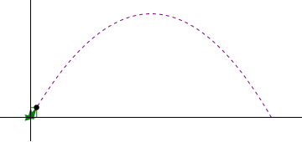
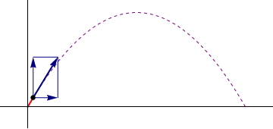
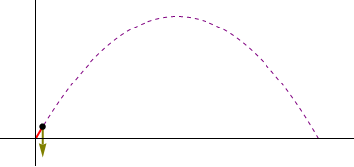
POSICIÓN, VELOCIDAD Y ACELERACIÓN
EN UN TIRO PARABÓLICO
POSICIÓN
VELOCIDAD
ACELERACIÓN
Fuente de la imagen: http://laplace.us.es/wiki/index.php/Movimiento_en_un_tiro_parab%C3%B3lico

Slide 35
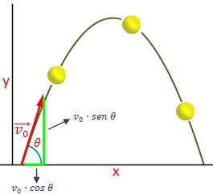

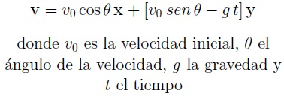
VELOCIDAD EN UN TIRO PARABÓLICO
La velocidad inicial del cuerpo (v₀) tiene dos componentes, la x y la y.
Depende de la fuerza con la que salga la partícula y el ángulo de lanzamiento.
La velocidad de la coordenada x será constante, ya que es un movimiento uniforme.
La velocidad de la componente y disminuye por la gravedad. La fórmula de la velocidad es:
Fuente de la imagen: http://www.universoformulas.com/fisica/cinematica/movimiento-parabolico/

Slide 36
ACELERACIÓN EN UN TIRO PARABÓLICO
La velocidad inicial del cuerpo (v₀) tiene dos componentes, la x y la y. Depende de la fuerza con la que salga la partícula y el ángulo de lanzamiento.
La velocidad de la coordenada x será constante, ya que es un movimiento uniforme. La velocidad de la componente y disminuye por la gravedad.
La fórmula de la velocidad es:
Fuente de la imagen: http://www.universoformulas.com/fisica/cinematica/movimiento-parabolico/

Slide 37
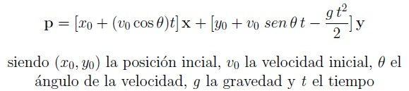
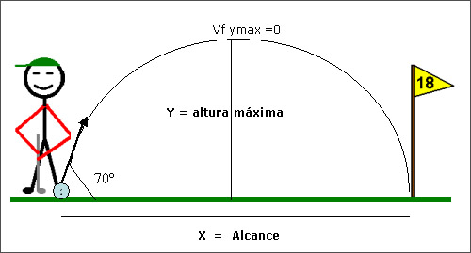
POSICIÓN EN UN TIRO PARABÓLICO
En la posición del objeto también intervienen las fórmulas de la posición del movimiento rectilíneo uniforme (sentido vertical) y la posición del movimiento rectilíneo uniformemente acelerado (sentido horizontal).
Fuentes de las imágenes: http://www.universoformulas.com/fisica/cinematica/movimiento-parabolico/
http://genesis.uag.mx/edmedia/material/fisica/movimiento8.htm

Slide 38
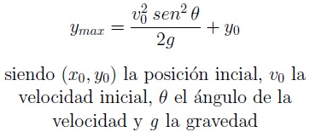
ALCANCE MÁXIMO EN UN TIRO PARABÓLICO
El alcance máximo se logra con el ángulo de 45°
Con el incremento del ángulo, aumenta la altura máxima y el tiempo.
Con ángulos mayores que 45° el alcance disminuye, pero la altura máxima y el tiempo siguen aumentando.
Incrementado mas el ángulo, el alcance sigue disminuyendo y la altura máxima y el tiempo continúan incrementándose.

Slide 39
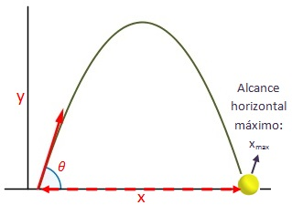
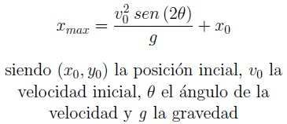
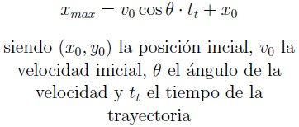
ALCANCE HORIZONTAL MÁXIMO
a partícula o cuerpo llegará a su alcance horizontal máximo cuando caiga al suelo, es decir, cuando y sea cero.
Fórmula del alcance siendo el tiempo de trayectoria de la partícula desconocido es:
Fórmula del alcance siendo el tiempo de trayectoria de la partícula conocido (t_{t})
Fuente de la imagen: http://www.universoformulas.com/fisica/cinematica/movimiento-parabolico/

Slide 40
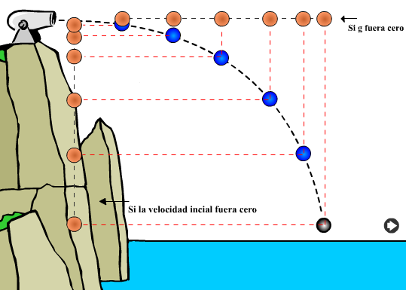
CASO ESPECIAL DE UN TIRO PARABÓLICO
Cuando un objeto se lo impulsa horizontalmente, a la vez que se lo deja en caída libre, se forma un TIRO SEMIPARABÓLICO, el cual es la mitad de un tiro parabólico completo, y su estudio es semejante al anterior.
Fuente de la imagen:
https://sites.google.com/a/colegiocisneros.edu.co/fisica10y11/home/mecanica-clasica-de-particulas/tiro-parabolico

Slide 41
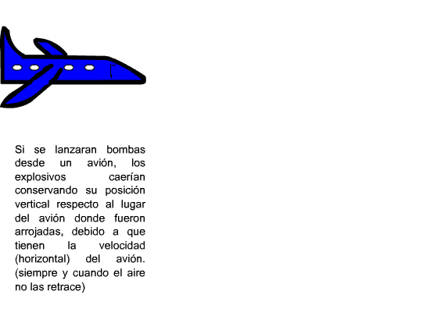
EJEMPLO DE UN TIRO SEMI-PARABÓLICO
Fuente de la imagen: http://fisicafacil.webcindario.com/TUTORIAL/tsemiparabolico.htm

Slide 42
BIBLIOGRAFIA
BÁSICA
Celia Escamilla-Rivera , Luis Rey Díaz Barrón , Pedro Coutihno Soto , David Alejandro Medina Sánchez , María Nohemí Bravo Solís , (2005), Campo Magnético Terrestre, Tópicos de Física Experimental II, Instituto de Física, Universidad de Guanajuato, México.
Física, Quinta Ed. Volumen 2, Robert Resnick/David Halliday, Pearson Education de México S.A. de C.V. / 2002 / ISBN: 9702402573

Slide 43
BIBLIOGRAFIA
BÁSICA
Física Universitaria, Vol. 2, Sears/Zemansky/Young/ Freedman, Pearson Education de México S.A. de C.V. / 1999 / ISBN: 9684442777
Fisica 2, Tercera Ed. Raymond A. Serway/John W. Jewett Jr, International Thomson Editores S.A. de C.V. / 2004 / ISBN: 9706863397
Fisicoquímica, Segunda Ed. Castellan, Pearson Education de México S.A. de C.V. / 2002 / ISBN: 9684443161

Slide 44
BIBLIOGRAFIA
COMPLEMENTARIA
Alonso; Finn. "Física “ Addison-Wesley Iberoamericana.
- Gettys; Keller; Skove. "Física clásica y moderna". McGraw-Hill.
- Halliday; Resnick. "Fundamentos de física". CECSA.
- Roller; Blum. "Física". Cap. 35. Reverté.
- Serway. "Física". Cap. 30. McGraw-Hill.
- Tipler. "Física". Cap. 26. Reverté.

